Slide 1

Међународни стечај у законодавству Србије
Лука Андрић, адвокат

Slide 2
1. Због чега је значајна хармонизација прописа о међународном стечају?
Инвестиције су највећи покретач економског развоја
Све више страних инвестиција је присутно
Специфичне одредбе о међународном стечају доприносе правној сигурности за инвестиције и привредну активност уопште, подржавају ефикасност судова, очување имовине дужника као и правичну расподелу те имовине повериоцима
Унапређење и хармонизација ових одредаба дају позитиван сигнал инвеститорима
Значај ове хармонизације је већи за мање развијене економије
UNCITRAL Модел закон (1997)
Усвојен у 59 држава
- На Балкану у Грчкој, Црној Гори, Румунији и Србији

Slide 3
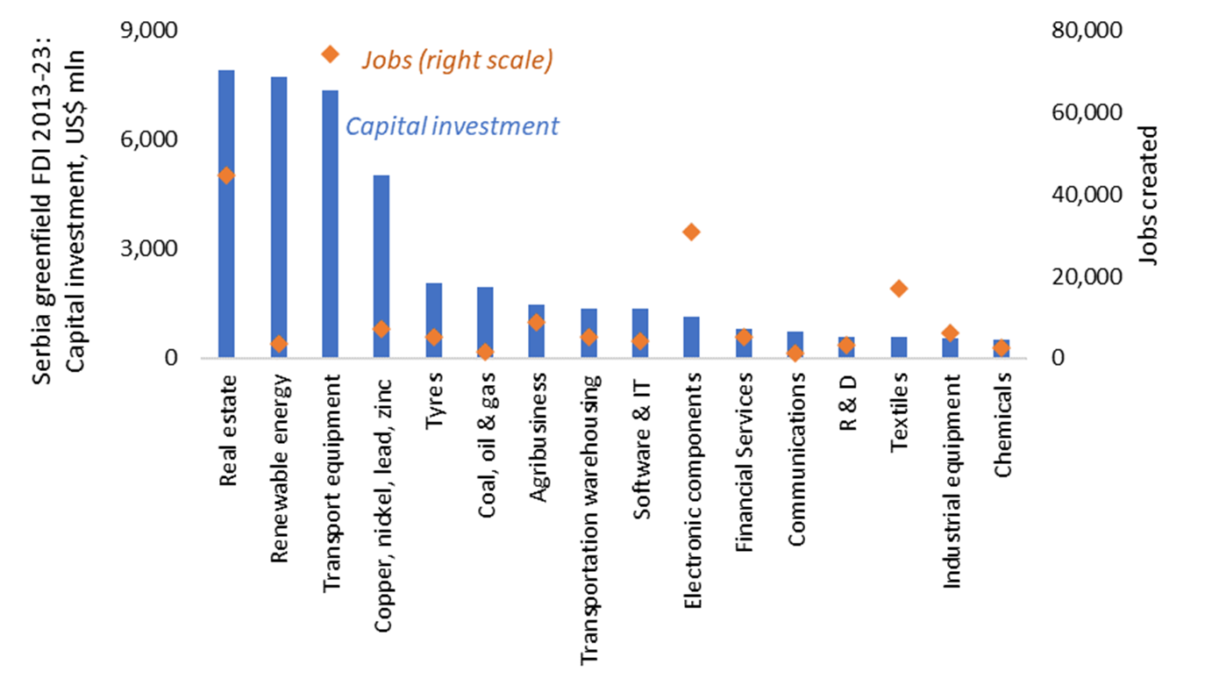
2. Шта видимо до сада? Директне стране инвестиције у Србију су значајне по вредности и радним местима
Извор: FT fdi markets database and authors’ calculations.

Slide 4
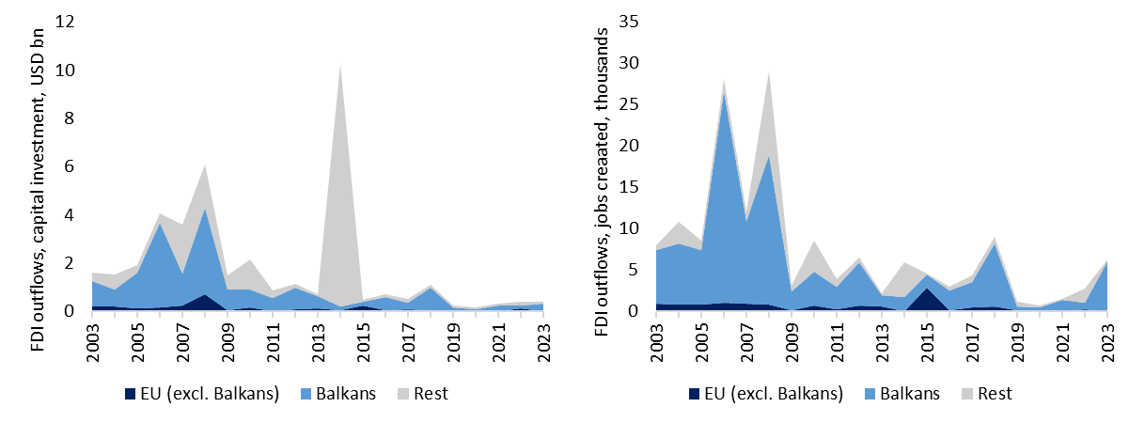
3. Иностране српске инвестиције углавном остају у оквиру региона
Извор: FT fDi markets database and authors’ calculations.

Slide 5
4. Најзначајнији страни инвеститори у Србији и домаћи инвеститори у иностранство
Извор: FT fDi markets database and authors’ calculations.

Slide 6
5. Закон о стечају и Модел закон
          Нови Закон о стечајном поступку је инкорпорирао по први пут одредбе Модел закона у посебној глави закона, који је (само донекле) прилагођен српској регулативи
Нови Закон о стечају - одредбе ове главе без битних измена, осим појашњења и уз одређених правно-техничких усклађивања са остатком закона
    Измењена и допуњена глава о међународном стечају, пре г свега у погледу одредаба о међународној надлежности српског стечајног суда
2004. год
2009. год
2014. год

Slide 7
6. Кључни институти међународног стечаја
Главни и споредни стечајни поступак, регулисање случајева када постоји искључива међународна надлежност српског суда за вођење главног стечајног поступка
Овлашћења страног представника и пружање помоћи од стране српског суда по захтеву страног представника
Признање страног стечајног поступка и мораторијум као последица
Овлашћења домаћег стечајног управника да предузима радње у страној држави
Заштита поверилаца и других заинтересованих лица
Координација стечајних поступака

Slide 8
7. Примена правила о међународном стечају
Одредбе о међународном стечају се имају применити:
Ако страни суд или други орган (страни представник) затраже помоћ од домаћег суда у вези са страним стечајним поступком
Ако домаћи суд или стечајни управник затраже помоћ у страној држави у вези са домаћим стечајним поступком
Ако се страни стечајни поступак води истовремено са домаћим стечајним поступком над истим стечајним дужником

Slide 9
8. Услови за признање стране одлуке о отварању стечајног поступка
Страни поступак мора бити квалификован као поступак стечаја
  сваки поступак усмерен на колективно намирење који се спроводи у складу са прописима о инсолвентности конкретне државе
Предлагач признања страног стечајног поступка мора бити страни представник
  физичко или правно лице које је по прописима конкретне државе овлашћено да води поступак инсолвентности (тј. стечајни управник)
  страни представник мора доказати своје својство
Захтев мора бити поднет надлежном суду
  Стварно надлежан је Привредни суд, а месна надлежност утврђује се по месту седишта, пословне јединице или месту где се налази претежни део имовине дужника
  Уколико се у Србији већ води поступак стечаја према истом стечајном дужнику, искључиво је месно надлежан суд пред којим се води тај поступак
Поступак неће бити признат ако је то противно јавном поретку Републике Србије

Slide 10
9. Главни и споредни стечајни поступак
Страни поступак ће бити признат као главни ако се води у држави где је средиште главних интереса дужника
- Средиште главних интереса је место одакле дужник редовно управља својим интересима и које је као такво препознато од стране трећих лица
- Средиште главних интереса утврђује се према чињеницама које постоје у моменту подношења предлога за отварање главног поступка
- У недостатку супротног доказа претпоставља се да је средиште главних интереса у месту регистрованог седишта дужника
Страни поступак ће бити признат као споредни ако дужник има сталну пословну јединицу или имовину у конкретној држави
- Стална пословна јединица је било које место пословања у којем дужник обавља економску делатност употребом људске радне снаге и добара или услуга
- За постојање сталне пословне јединице се захтева одређени минимални степен организације пословања
- Стална пословна јединица нема својство правног лица (не може бити зависно привредно друштво)

Slide 11
10. Заснивање надлежности домаћег суда по месту налажења имовине
Основни услови:
У Србији се не налази средиште главних интереса страног дужника, нити стална пословна јединица (нпр. органак)
Одређена имовина дужника се налази у Србији
Алтернативни додатни услови
Ако постоји стечајни разлог, а у држави у којој се налази средиште главних интереса се стечајни поступак не може водити због стечајних прописа те државе
Према прописима државе у којој дужник има средиште главних интереса се поступак односи само на имовину у тој држави
Када се страна судска одлука о отварању поступка стечаја не може признати

Slide 12
11. Меродавно право
ИЗУЗЕЦИ:
Излучна и разлучна права на стварима или правима која се налазе у Србији – увек се примењује право Србије
Уговори о раду – примењује се право које је меродавно за сам уговор
На поступак стечаја и његова дејства примењује се право државе у којој је поступак отворен (lex fori concursus)

Slide 13
12. Заштита страних поверилаца
  По општим одредбама Закона о стечају, домаћи и страни повериоци су равноправни, иако су страни повериоци објективно у неповољнијем положају услед тога што нису присутни на тржишту.
    Питање адекватног информисања је један од стубова заштите поверилаца
    Непостојање обједињеног регистра покренутих стечајних поступака у Србији
    Практични аспекти положаја страних поверилаца у српском стечају:
      Идентификација познатих страних поверилаца (уредна пословна документација),
      Начин обавештавања страних поверилаца (Модел закон – објављивање огласа у страним новинама, ЗОС предвиђа ово као могућност),
      Пријаве потраживања страних поверилаца (језик и форма пријаве),
      Намирење страних поверилаца (равноправно са домаћим повериоцима).

Slide 14
13. Сарадња стечајних органа и координација више поступака
КООРДИНАЦИЈА ДОМАЋЕГ И СТРАНОГ ПОСТУПКА
- Отварање поступка у Србији не спречава признање страног поступка према истом дужнику (али ако је страни поступак признат као главни, домаћи стечајни поступак се након тога може отворити само као споредни)
- Циљ координације је пружање међусобне помоћи између стечајних органа различитих јурисдикција, и ефикасније вођење свих поступака (пре свега главног)
- У свакој од ситуација пружања помоћи суд је дужан да води рачуна о домаћим прописима
- Уколико се против дужника води више страних поступака па више страних представника поднесу предлоге за признање страних поступака у Србији.
- Даје се приоритет страном главном поступку у односу на страни споредни поступак, а истовремено се прихвата концепт равноправности више страних споредних поступака.
КООРДИНАЦИЈА ВИШЕ СТРАНИХ ПОСТУПАКА

Slide 15
14. Практични аспекти за стечајне управнике
Стечајни судови имају дужност сарадње са страним органима у највећој могућој мери, коју стечајни суд може вршити непосредно или преко страног представника, односно домаћег ст. управника
Стечајни управник се страним судовима може обраћати под надзором домаћег суда
Облици сарадње:
Размена података
Координација управљања, надзора над имовином и уновчавања имовине дужника
Одобравање и примена од стране суда споразума о координацији
Стечајни управник је овлашћен да предузима радње у страној држави у име и за рачун стечајног дужника, односно стечајне масе ако је то допуштено законима те државе

Slide 16
15. Практични аспект међународног стечаја
У случају да је у питању држава која је усвојила Модел закон могло би се оправдано очекивати да ће стечајни управник моћи да оствари иста или слична права која страни представник може остварити у Србији:
забрана принудног извршења над имовином дужника
пружање података у вези са имовином која се налази у иностранству
право да управља деобом имовине и намирењем поверилаца
забрана преноса, оптерећивања или другог располагања имовином дужника
поверавање управљања или продаје имовине која се налази у иностранству (уколико је то потребно да би се спречило смањење њене вредности или друга врста пропадања)
забрана покретања нових односно прекид започетих поступака у вези са имовином дужника која се налази у иностранству

Slide 17
16. Судска пракса из области међународног стечаја
Значајан недостатак праксе током претходних 20 година од имплементације Модел закона у српском стечајном законодавству
* Привредни суд у Београду – Ст. 157/2017 – случај Агрокор
Над матичним друштвом је покренут специјални административни поступак
* Привредни суд у Београду Ст 36/2021 – случај Aktor Anonimi Tehniki Eteria, Грчка
Над матичним друштвом није уопште био покренут поступак стечаја

Slide 18
UNCITRAL Модел закон –
Изазови међународног стечаја
Др. Paul Omar

Slide 19
1. Стандардни принципи
Имплицитни реципроцитет
Компликоване процедуре (exéquatur/усвајање)
Канон принципа
  Исправност одлуке; Res Judicata
  Принцип „кратке руке“; у сагласности са чл. 6
  У сагласности са начелом правичности
  Нема кршења јавног поретка итд.
Notes:
Foreign companies account for up to 5% of employment (up to 10% in central Europe)
Not yet adopted by China and India, Hong Kong, Malaysia, Thailand and Indonesia in the East Asia and Pacific region. Most EU members including Germany, France, Italy, Austria, Belgium and Spain have yet to adopt the Model Law
There is no requirement or principle of reciprocity in the Model Law. Reciprocity is the foundation of international agreements e.g. a bilateral or multilateral
Treaties. Some states do have treaties for judicial cooperation on civil proceedings in place which may include insolvency but these are also very general

Slide 20
2. Законодавне измене
Специјални одговори: споразуми/зконодавство
Избегавање имплицитног преиспитивања случајева
Скраћивање процедуралних корака
Проблеми:
  Захтеван је висок ниво поверења
  Често ограничавање на (омиљене) „чланове клуба“
  Инослвентност се не уклапа у структуру судских пресуда
Notes:
Foreign companies account for up to 5% of employment (up to 10% in central Europe)
Not yet adopted by China and India, Hong Kong, Malaysia, Thailand and Indonesia in the East Asia and Pacific region. Most EU members including Germany, France, Italy, Austria, Belgium and Spain have yet to adopt the Model Law
There is no requirement or principle of reciprocity in the Model Law. Reciprocity is the foundation of international agreements e.g. a bilateral or multilateral
Treaties. Some states do have treaties for judicial cooperation on civil proceedings in place which may include insolvency but these are also very general

Slide 21
3. Рад UNCITRAL-a
1995-до данас Пројекти Модел закона
Засновано на идентификованим потребама
  Разнолики прописи из ове области;
  Разнородне судске одлуке у упоредном праву;
  Различити степени сарадње по регионима/државама
  Модели рада
  Међународни оквири1997;
  Пресуде из области инсолвентности 2018;
  Групе 2019.
Асистенција пракси: Судске одлуке, CLOUT
Notes:
Foreign companies account for up to 5% of employment (up to 10% in central Europe)
Not yet adopted by China and India, Hong Kong, Malaysia, Thailand and Indonesia in the East Asia and Pacific region. Most EU members including Germany, France, Italy, Austria, Belgium and Spain have yet to adopt the Model Law
There is no requirement or principle of reciprocity in the Model Law. Reciprocity is the foundation of international agreements e.g. a bilateral or multilateral
Treaties. Some states do have treaties for judicial cooperation on civil proceedings in place which may include insolvency but these are also very general

Slide 22
4. Помоћ из иностранства
Хипотетички случај:
Стечајни дужник из Србије који има имовину у иностранству
У зависности од врсте имовине и њеног коришћења, може бити више могућности за покретање поступка у иностранству (нпр од стране поверилаца)
Потребно је обратити се страном суду за неки облик помоћи
Notes:
Foreign companies account for up to 5% of employment (up to 10% in central Europe)
Not yet adopted by China and India, Hong Kong, Malaysia, Thailand and Indonesia in the East Asia and Pacific region. Most EU members including Germany, France, Italy, Austria, Belgium and Spain have yet to adopt the Model Law
There is no requirement or principle of reciprocity in the Model Law. Reciprocity is the foundation of international agreements e.g. a bilateral or multilateral
Treaties. Some states do have treaties for judicial cooperation on civil proceedings in place which may include insolvency but these are also very general

Slide 23
5. Захтев за помоћ из иностранства 1
Признање поступка: Надлежност/поступајући суд
Признање стечајног управника и његових надлежности
Привремене мере (нпр замрзавање имовине, привремене мере) преко банковних рачуна, имовина која се налази код трећих лица (банке, залогопримци итд.)
Олакшица: застој, спречавање извршења, суспендовање трансакција
Notes:
Foreign companies account for up to 5% of employment (up to 10% in central Europe)
Not yet adopted by China and India, Hong Kong, Malaysia, Thailand and Indonesia in the East Asia and Pacific region. Most EU members including Germany, France, Italy, Austria, Belgium and Spain have yet to adopt the Model Law
There is no requirement or principle of reciprocity in the Model Law. Reciprocity is the foundation of international agreements e.g. a bilateral or multilateral
Treaties. Some states do have treaties for judicial cooperation on civil proceedings in place which may include insolvency but these are also very general

Slide 24
6. Захтев за помоћ из иностранства 2
Управљање предметом: прибављање документације, испитивања, обезбеђивање сарадње менаџмента
Додатне мере: покретање поступака, управљање застојима и суспензијама
Мере опоравка: повраћај средстава
Мере координације: обезбеђивање коордисаних исхода
Notes:
Foreign companies account for up to 5% of employment (up to 10% in central Europe)
Not yet adopted by China and India, Hong Kong, Malaysia, Thailand and Indonesia in the East Asia and Pacific region. Most EU members including Germany, France, Italy, Austria, Belgium and Spain have yet to adopt the Model Law
There is no requirement or principle of reciprocity in the Model Law. Reciprocity is the foundation of international agreements e.g. a bilateral or multilateral
Treaties. Some states do have treaties for judicial cooperation on civil proceedings in place which may include insolvency but these are also very general

Slide 25
7. Помоћ домаћег суда
Хипотетички случај:
Стечајни дужник из иностранства са имовином у Србији
У зависности од врсте имовине и њеног коришћења, може бити више могућности за покретање поступка пред домаћим судом (нпр од стране поверилаца)
Потребно је обратити се суду у Србији за неки облик помоћи и/или српском стечајном управнику за било који поступак који је у току
Notes:
Foreign companies account for up to 5% of employment (up to 10% in central Europe)
Not yet adopted by China and India, Hong Kong, Malaysia, Thailand and Indonesia in the East Asia and Pacific region. Most EU members including Germany, France, Italy, Austria, Belgium and Spain have yet to adopt the Model Law
There is no requirement or principle of reciprocity in the Model Law. Reciprocity is the foundation of international agreements e.g. a bilateral or multilateral
Treaties. Some states do have treaties for judicial cooperation on civil proceedings in place which may include insolvency but these are also very general

Slide 26
8. Захтев за помоћ домаћег суда 1
Признање поступка: Надлежност/поступајући суд
Признање овлашћеног представника и његових надлежности
Спорна питања око привремених мера, управљања предметом, додатних мера су оквирно иста (и зависиће од прописа који регулишу грађански и стечајни поступак)
Notes:
Foreign companies account for up to 5% of employment (up to 10% in central Europe)
Not yet adopted by China and India, Hong Kong, Malaysia, Thailand and Indonesia in the East Asia and Pacific region. Most EU members including Germany, France, Italy, Austria, Belgium and Spain have yet to adopt the Model Law
There is no requirement or principle of reciprocity in the Model Law. Reciprocity is the foundation of international agreements e.g. a bilateral or multilateral
Treaties. Some states do have treaties for judicial cooperation on civil proceedings in place which may include insolvency but these are also very general

Slide 27
9. Захтев за помоћ домаћег суда 2
Критична питања су:
Успостављање система сарадње са судом/стечајним управником у Србији
Избегавање могућег сукоба око надлежности и коришћења имовине
Координисане мере сарадње: омогућавање координисаних исхода
Notes:
Foreign companies account for up to 5% of employment (up to 10% in central Europe)
Not yet adopted by China and India, Hong Kong, Malaysia, Thailand and Indonesia in the East Asia and Pacific region. Most EU members including Germany, France, Italy, Austria, Belgium and Spain have yet to adopt the Model Law
There is no requirement or principle of reciprocity in the Model Law. Reciprocity is the foundation of international agreements e.g. a bilateral or multilateral
Treaties. Some states do have treaties for judicial cooperation on civil proceedings in place which may include insolvency but these are also very general

Slide 28
10. Фокус на Србију
  Размислити о усвајању UNCITRAL Модел закона за групе друштава и одлуке повезане са стечајем
  Развити водич кроз судску праксу
  Размотрити улогу soft-law водича за развој праксе
  Размотрити коришћење протокола у циљу асистенције судовима и стечајним управницима у тражењу/пружању помоћи
  Успостављање других капацитета (судови, стечајни управници)
Notes:
Foreign companies account for up to 5% of employment (up to 10% in central Europe)
Not yet adopted by China and India, Hong Kong, Malaysia, Thailand and Indonesia in the East Asia and Pacific region. Most EU members including Germany, France, Italy, Austria, Belgium and Spain have yet to adopt the Model Law
There is no requirement or principle of reciprocity in the Model Law. Reciprocity is the foundation of international agreements e.g. a bilateral or multilateral
Treaties. Some states do have treaties for judicial cooperation on civil proceedings in place which may include insolvency but these are also very general

Slide 29
ХВАЛА НА ПАЖЊИ

Slide 30

Пауза
15 мин

Slide 31
Стечајни управник може препознати случај међународног стечаја уколико се ради о домаћем стечајном дужнику који поседује органак или имовину у иностранству, или иностраном стечајном дужнику који поседује огранак или имовину у Србији
Закон о стечају дозвољава да се у Србији отвори стечај над иностраним привредним субјектом – као главни стечај, ако му је средиште главних интереса у Србији или као споредни стечај, ако му је у Србији органак или имовина
Али Србија начелно дозвољава да се главни стечај над српским стечајним дужником отвори у страној јурисдикцији, уколико је тамо његово средиште главних интереса
Закон о стечају регулише ову материју прихватањем одредаба Модел закона, који још увек није општеприхваћен у свету (тренутно око 60 јурисдикција, али не и неке кључне државе ЕУ)
Стечајни управник ће имати иста права у страној држави која су страном представнику дата по Закону о стечају уколико се ради о држави која је такође усвојила Модел закон
Нема праксе по питању координације домаћег и страног стечајног поступка
ЗАКЉУЧАК

